Slide 1



Oración MIÉRCOLES 11 DE DICIEMBRE
Curso 24-25

Slide 2
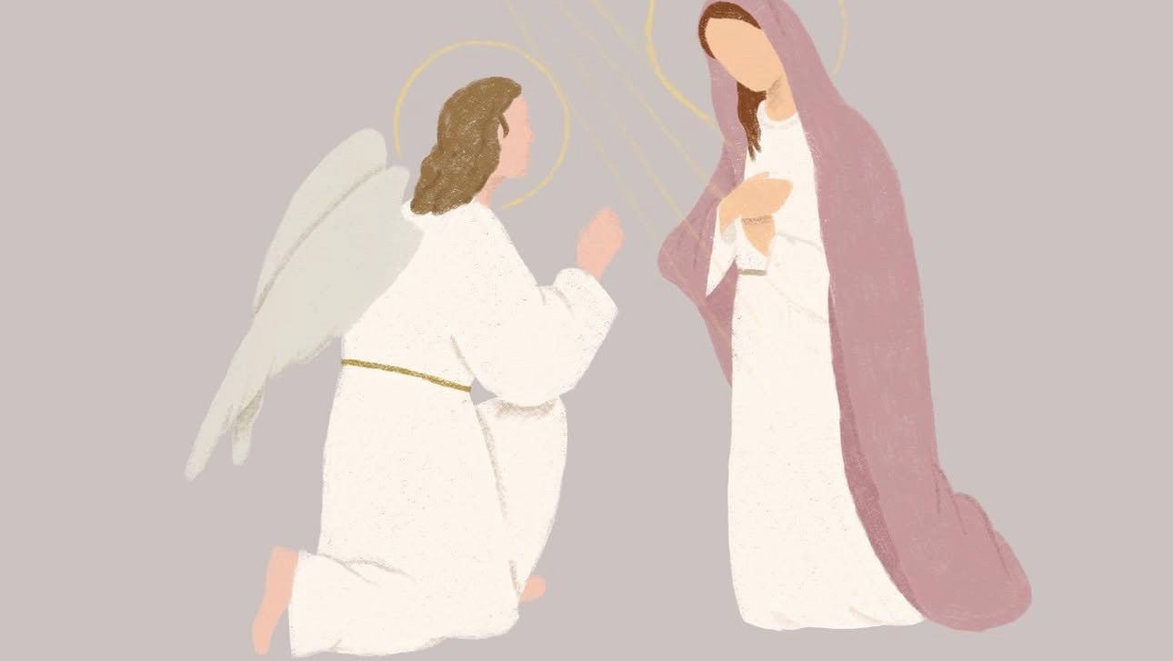

Slide 3
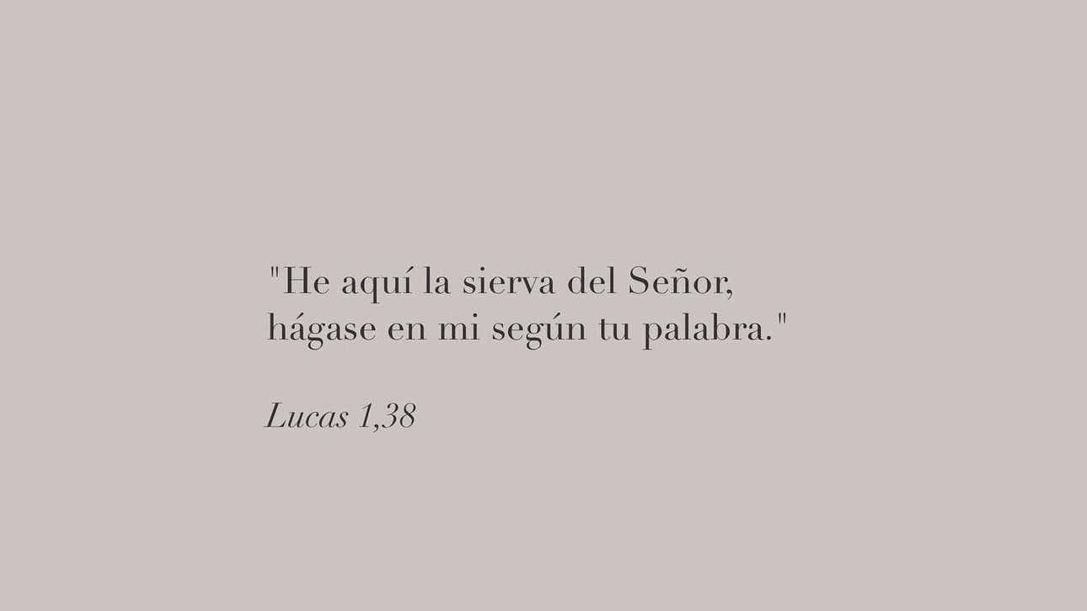

Slide 4
ELLA SE PREPARÓ PARA LA VENIDA DE JESÚS
¿CÓMO TE PREPARAS TÚ?

